Slide 1
Predicate Logic 1
Naim Rochmawati

Slide 2
Propositional Logic
Logika Proposisi (Propositional Logic) menawarkan logika dalam bentuk sederhana sehingga mudah dipahami. Meskipun begitu, Logika Proposisi sudah mampu membantu menarik kesimpulan.
Namun, banyak kasus yang muncul akan menjadi terlihat panjang dan rumit saat diwujudkan dalam bentuk Logika Proposisi. Dan itu bisa lebih panjang dan rumit dibandingkan problem itu sendiri.

Slide 3
Contoh
Di sebuah kelas II SD, terdapat 35 siswa. Setiap hari Senin sampai dengan Kamis, mereka mengenakan seragam merah-putih. Sedangkan hari lain, mereka mengenakan seragam pramuka. Anak tetanggaku yang bernama Amin, ada salah satu siswa kelas II SD tersebut. Hari Rabu pagi kami bertemu saat dia berangkat sekolah. Seragam apa yang dia kenakan?

Slide 4
Solusi
Misalkan:
p : amin adalah siswa kelas II SD q : mengenakan seragam merah putih r : hari rabu
Kalimat yang bisa kita nyatakan dari cerita tersebut adalah
1 : p Λ r → q 2 : p 3 : r

Slide 5
Tapi bagaimana dengan Ali?
Agar bisa membuat kesimpulan tentang Ali, kita bisa mengubahnya menjadi seperti di bawah ini:
1 : p₁ Λ r → q 2 : p₁ 3 : r 4 : p₂ Λ r → q 5 : p₂

Slide 6
Bagaimana bila ada >100 murid?
Tidak efektif karena akan ada P100 bahkan jadi P1000 jika ada 1000 murid

Slide 7
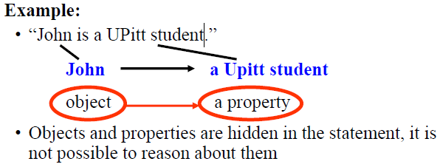
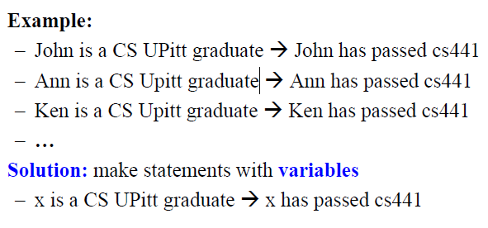
Propositional logic: limitations: 1. Statements that hold for many objects must be enumerated

Slide 8
Predicate: Simbol dengan Parameter
First order Logic menawarkan penggunaan simbol dengan parameter. Simbol ini dikenal sebagai predikat. Sebuah predikat didefinisikan sebagai atribut(sifat) sebuah obyek atau relasi antar obyek. Obyek-obyek tersebutlah yang dijadikan sebagai parameter predikat tersebut

Slide 9
Solusi
kita kembali ke contoh sebelumnya. Untuk menyelesaikan contoh tersebut, kita menggunakan simbol p untuk menyatakan atribut seorang siswa kelas II SD, r untuk menyatakan atribut nama hari, dan q untuk menyatakan relasi mengenakan seragam. Definisi lengkap setiap simbol, termasuk parameternya, adalah sebagai berikut:
p(x) : x adalah seorang siswa kelas II SD r(x) : x adalah nama hari q(x,y) : x mengenakan seragam y.

Slide 10
Solusi
Dengan definisi tersebut, jika kita ingin mengungkapkan kalimat amin adalah seorang siswa kelas II SD, hari rabu, dan amin mengenakan seragam pramuka maka dapat dinyatakan sebagai berikut:
p(amin) r(rabu) q(amin,pramuka)

Slide 11
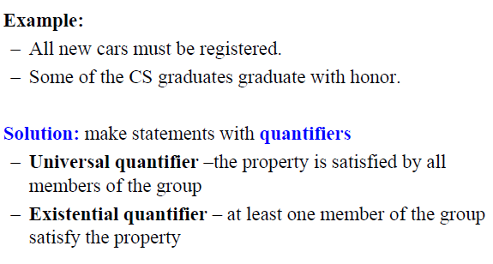
2. Statements that define the property of the group of objects

Slide 12
Quantifier
Selain penggunaan predikat, First Order Logic juga menawarkan quantifier untuk membuat kalimat logika yang lebih sederhana.
Ada 2 jenis quantifier, yaituuniversal dan existential. Quantifier ini berlaku terhadap parameter yang muncul di sebuah kalimat masih dalam bentuk variabel.
Universal quantifier terhadap sebuah variabel x (disimbolkan dengan ∀x) berarti bahwa kalimat tersebut berlaku untuk setiap obyek x,
sedangkan existential quantifier (disimbolkan dengan∃x) berarti berlaku untuk sebagian obyek saja.

Slide 13
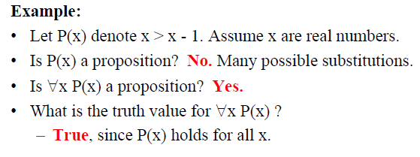
Universal Quantifier

Slide 14
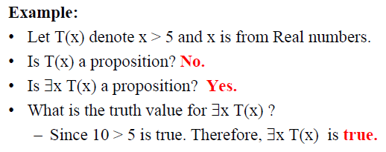
Existential Quantifier

Slide 15
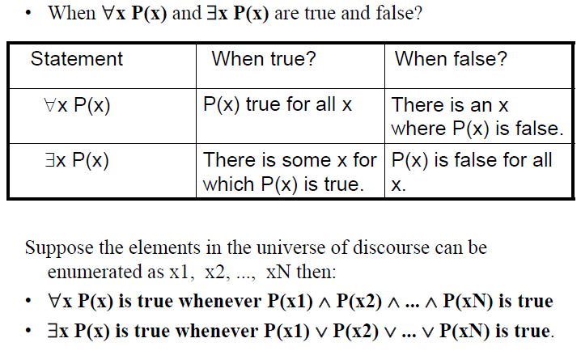
When they are T or F?

Slide 16
Contoh (cara membaca)
Menggunakan definisi untuk p(x), r(x), dan q(x,y), berikut adalah kalimat-kalimat logika dengan menggunakan quantifier dan artinya:
1. ∀x(p(x) Λ r(rabu) → q(x,merah-putih)) : untuk setiap x, jika x adalah seorang siswa kelas II SD dan pada hari Rabu maka x akan mengenakan seragam merah-putih.
∃x(p(x) → ¬q(x,merah-putih)) : ada x, jika x adalah seorang siswa kelas II SD maka x tidak mengenakan seragam merah putih.

Slide 17
Translation with quantifiers (Latihan)
Suppose:
– Variables x,y denote people
– L(x,y) denotes “x loves y”.
Translate
Everybody loves Raymond.
• Everybody loves somebody.

Slide 18
Answer
Everybody loves Raymond.
∀ x L(x,Raymond)
• Everybody loves somebody.
∀x ∃y L(x,y)

Slide 19
Tugas
There is somebody whom everybody loves.
• There is somebody who Raymond doesn't love.
• There is somebody whom no one loves.

